Slide 1
Diagramme d’interaction
Modéliser comment les objets communiquent entre eux (point focal : échange de messages)
Deux types de diagrammes sémantiquement équivalents:
  Diagramme de Séquence
  Diagramme de Collaboration
Généralement, un diagramme d’interaction pour un use case

Slide 2
Diagramme de Séquence
Modéliser l’interaction entre objets dans le temps.
Concepts
  Objet : instance d’une classe
  Ligne de vie (objet) et bloc d’activation (opération)
  Message : Méthode de la classe réceptrice

Slide 3
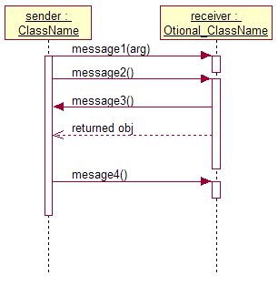
Objets et Messages
Des lignes verticales pointillées représentent des objets (pas des classes!)
Le nom de la classe (:ClassName) est optionele.
représente une message
represente un retour explicite de message (return)
La classe de l’objet ‘sender’ devrait avoir une association avec la classe de l’objet ‘receiver’ dans le diagramme de classe

Slide 4
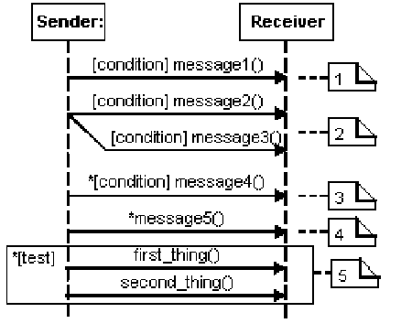
Structures de contrôle
La message1() est envoyé seulement si la condition specifiée dans la guard (entre brackets) est vraie.
Une branche. Le sender envoie soit le message2() soit le message3(). Les conditions de ‘guard’ sont exclusives.
L’Itération. Le sender envoie la message4() tant que la condition est vraie.
“Pour chaque“. Si le receiver est une collection d’objets, envoyer le message à tous ces objets.
Grouping. Les activités dans la boîte ont lieu seulement si le test est vrai. L’asterisque indique l’itération.

Slide 5
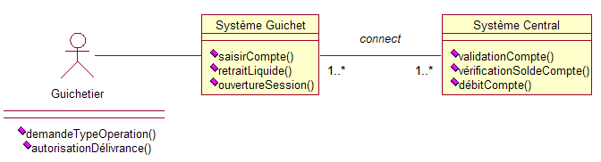
Exemple : Retrait en espèce
Rédigez un diagramme de séquence basé sur l’énoncé suivant:
      Le guichetier ouvre une session
      Le guichetier saisit le numéro de compte du client.
      Le système guichet valide le compte auprès du système central.
      Le système guichet demande le type d’opération au guichetier
      Le guichetier sélectionne le montant du retrait
      Le système guichet interroge le système central pour s’assurer que le compte est suffisamment approvisionné
      Le système guichet demande au système central de débiter le compte
      Le système notifie au guichetier qu’il peut délivrer le montant demandé

Slide 6
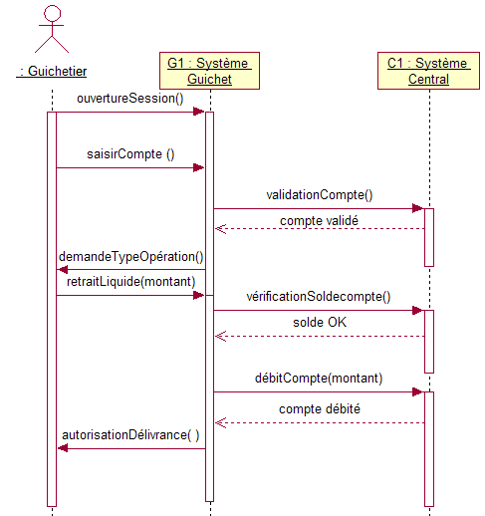
Retraite en espèce – Diagramme de Séquence
Notes:
3. Créez le diagramme de séquence ci-dessus. Le diagramme doit être créé comme document (enfant) du cas d’utilisation précédent.

Slide 7
Diagramme de collaboration
Deuxième forme du diagramme d’interaction
Différence avec diagramme de séquence:
  Pas de dimension explicite du temps (vue plus structurelle que procédurale)
  Montrer les liens entre des objets de façon plus explicite

Slide 8
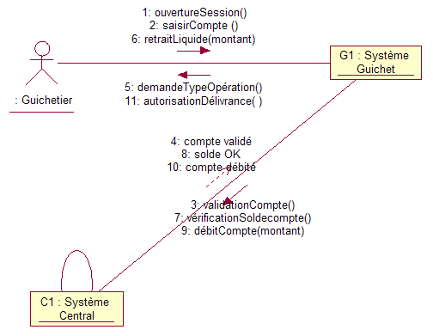
Retraite en espèce – Diagramme de Collaboration

Slide 9
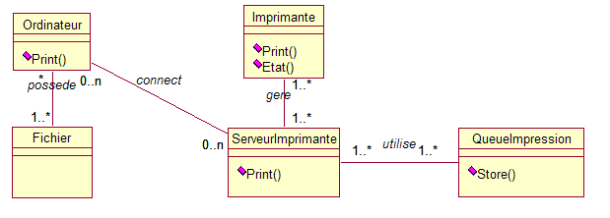
Exercice 1: Imprimante
A partir du diagramme de classe ci-dessus
Rédigez un diagramme de séquence pour modéliser le scénario où un utilisateur voudrait imprimer un fichier.
Rédigez un diagramme de collaboration à partir du diagramme de séquence obtenu à la question 1.

Slide 10
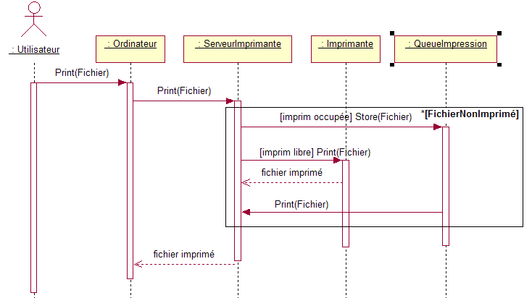
Imprimante – Diagramme de Séquence

Slide 11
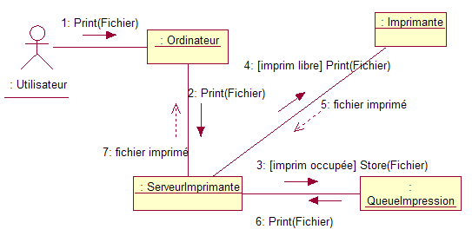
Imprimante – Diagramme de Collaboration

Slide 12
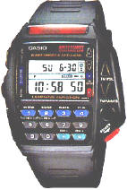
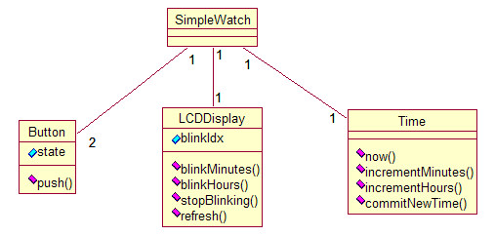
Exercice 2: Simple Watch
Button 1
Button 2
A partir du diagramme de classe ci-dessus
Rédigez un diagramme de séquence pour modéliser un scénario où un utilisateur voudrait régler l’heure (particulièrement les minutes) sur sa montre.
En appuyant 2X sur le bouton 1 il accède au réglage des minutes (heure clignote puis minute clignote). Ensuite avec le bouton 2 (sans relâcher le bouton) il incrémente les minutes, le LCD display est rafraîchi. En appuyant sur le bouton 1 un autre fois l’heure est enregistrée et l’affichage s’arrête de clignoter.
2. Rédigez un diagramme de collaboration à partir du diagramme de séquence obtenu

Slide 13
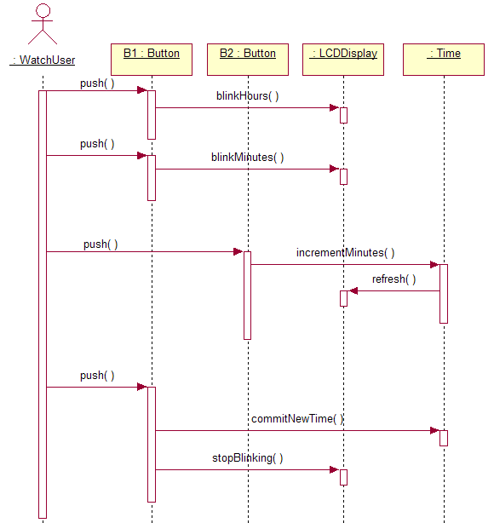
Simple watch: Diagramme de Séquence
*[B2..state = Pushed]

Slide 14
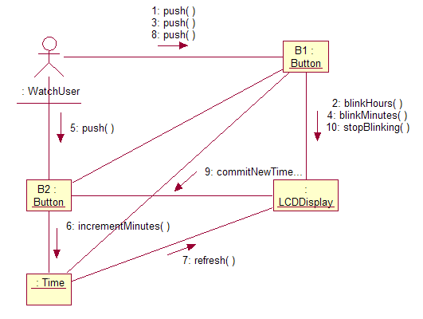
Simple Watch: Diagramme de Collaboration

Slide 15
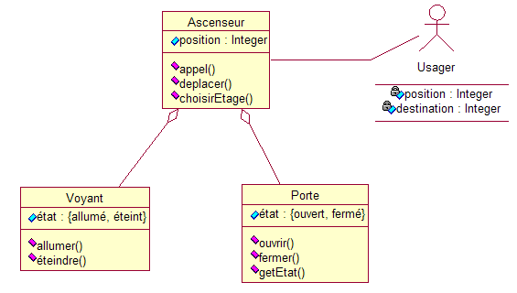
Exercice 3 : Ascenseur
A partir du diagramme de classe ci-dessus
Rédigez un diagramme de séquence pour modéliser un scénario où un usager voudrait monter en utilisant un ascenseur
Rédigez un diagramme de collaboration à partir du diagramme de séquence obtenu
Notes:
Créez un nouveau modèle ou projet.
Créez le diagramme de classe comme ci-dessus; dotez les classes des opérations selon l’exemple.
Créez le diagramme de collaboration en utilisant les opérations des classes cibles comme messages.
Lorsque les classes sont reliées par une association, celle-ci peut être reprise comme base de liens.
Lorsque la classe cible d’un lien dispose d’opérations, celles-ci peuvent être reprises comme base de messages.

Slide 16
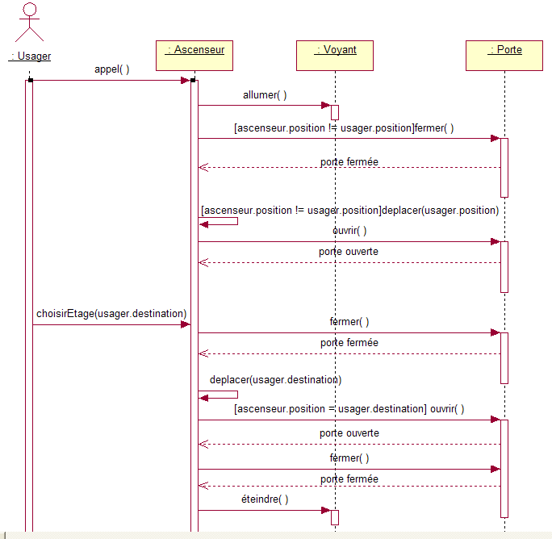
Ascenseur – Diagramme de Séquence
Notes:
Créez un nouveau modèle ou projet.
Créez le diagramme de séquence ci-dessus.
Le paramètre de l’étage d’appel peut être indiqué comme paramètre dans le diagramme de collaboration

Slide 17
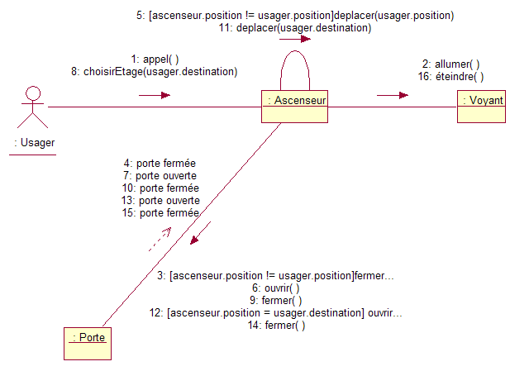
Ascenceur – Diagramme de Collaboration

